Slide 1
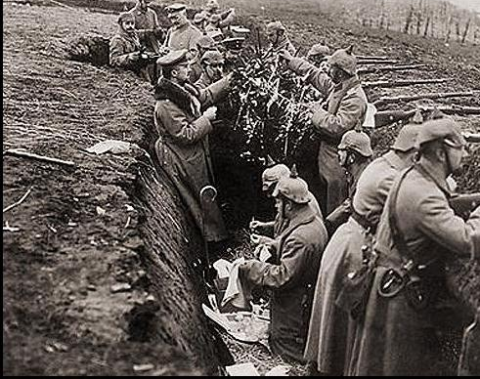
Az 1. Világháború
A kezdetektől

Slide 2
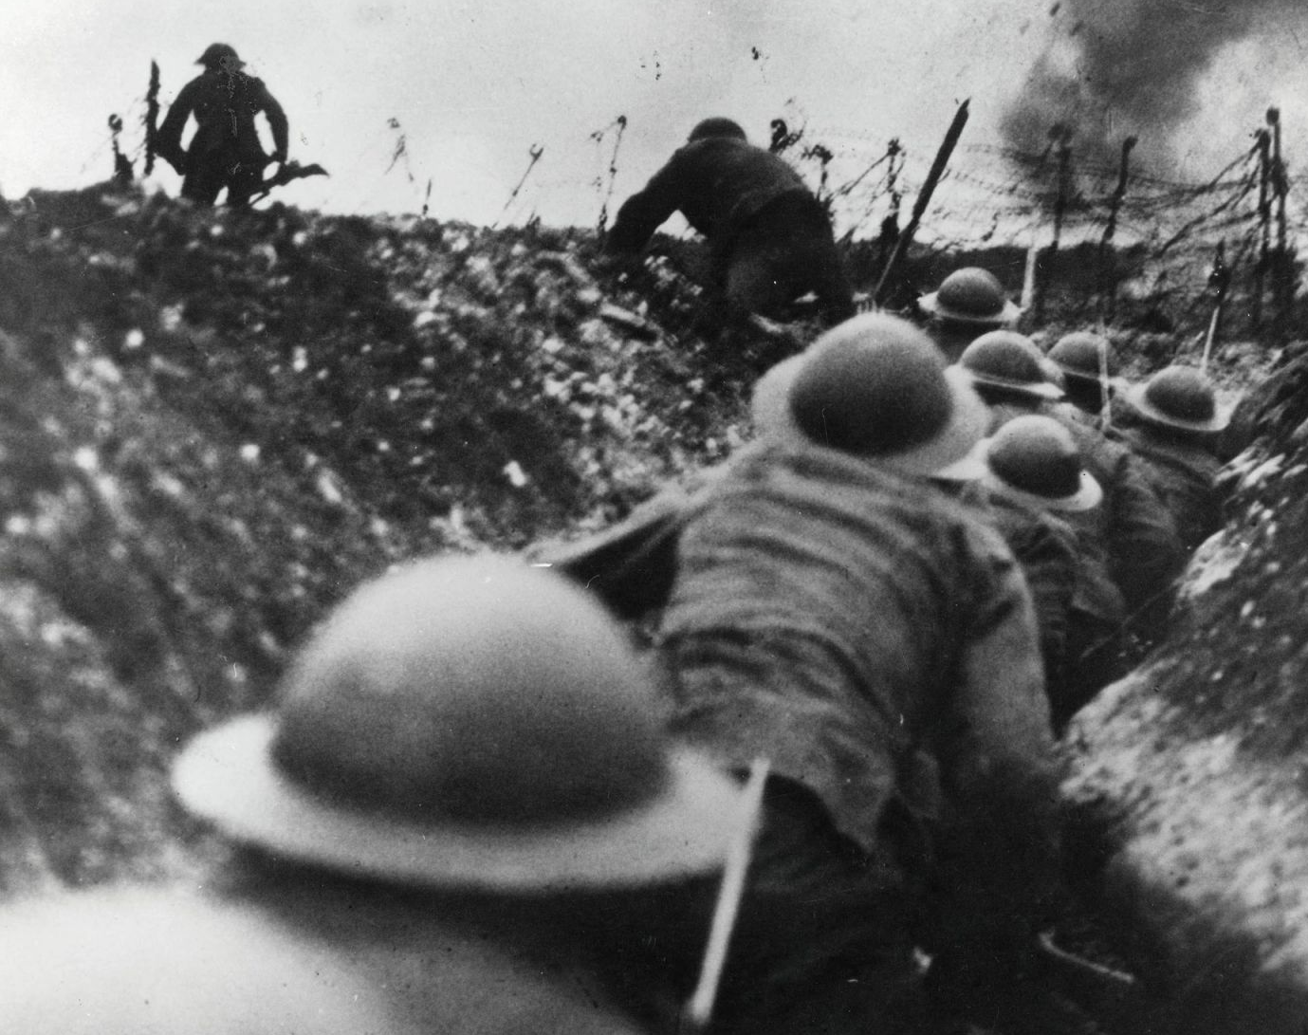
Kirobbanásának oka
Közvetlen kiváltó ok: Ferenc Ferdinánd meggyilkolása 1914. június 28-án Szarajevóban (Úgymondd az ürügy)
Szövetségi rendszerek kialakulása
Az országok szövetségekbe tömörültek, hogy biztonságot teremtsenek, de ezek háború esetén lavinaszerű hadüzenetekhez vezettek:
Központi hatalmak: Németország, Osztrák–Magyar Monarchia, (kezdetben) Olaszország
Antant: Franciaország, Oroszország, Nagy-Britannia
A szövetségek titkos szerződésekkel is bővültek, ami tovább növelte a bizalmatlanságot.
Gyarmati vetélkedés

Slide 3
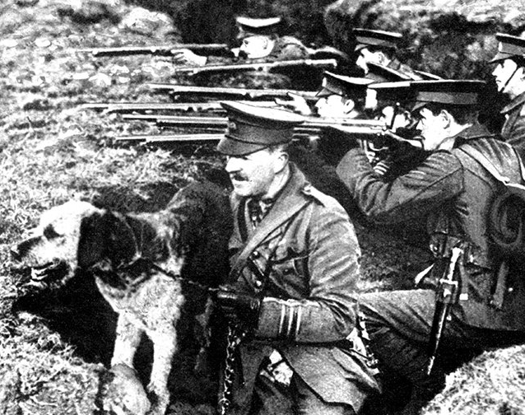
Háborús frontok
Nyugati Front:
Elhelyezkedés: Franciaország és Belgium területén
Szemben állók: Németország vs. Franciaország, Nagy- Britannia (később más antant országok is)
2. Keleti Front:
Elhelyezkedés: Németország és az Osztrák–Magyar Monarchia keleti területei, Lengyelország, Galícia, Orosz Birodalom határvidéke
Szemben állók: Németország és a Monarchia vs. Oroszország
3. Balkáni Front:
Elhelyezkedés: Szerbia, a Balkán-félsziget térsége
Szemben állók: Osztrák–Magyar Monarchia vs. Szerbia (később Bulgária, Oroszország is érintett)

Slide 4
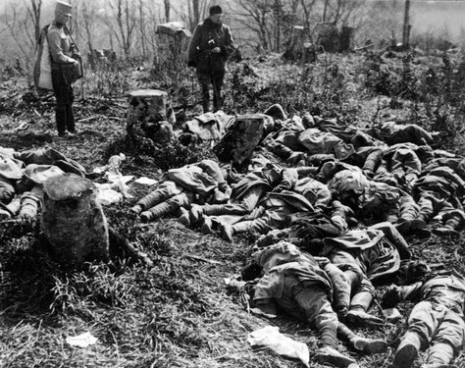
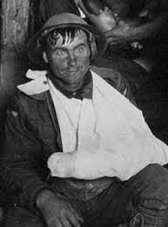
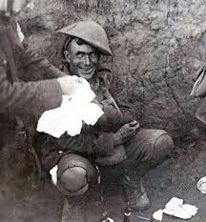
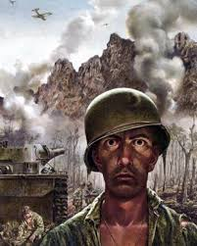
Háború eredménye: Shellshock
A Háború egyik jelentős eredménye sok családban az apuka elvesztése/lebénulása. Ember milliókat mészároltak le a fronton és azok még szerencsések voltak akik csak lebénultk. Tehét Sokan elpusztultak, lebénultak/mentálisan betegettek meg, ezt nevezzük shellshock-nak.

Slide 5
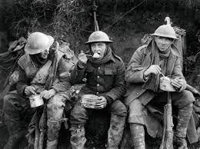
Haditechnika/fegyverek
Gépfegyverek – példátlan tűzerő, állóháborúhoz vezetett
Vegyi fegyverek – először alkalmazták (pl. mustárgáz), sokkoló hatás
Ezen kívül fontosak voltak még: ágyúk, lövészárkok, tankok, repülők

Slide 6
Köszönöm a figyelmet! (Már ha figyeltél és érdekelt :)
Némi forrás a prezentációból:
Képek
Tartalom

